Slide 1
ENERO- ABRIL 2022

Slide 2
CONTENIDO
Actividades de Hogares de Espera Materna.
Actividades de Centros de Prevención y Tratamiento de Adicciones
Actividades de Unidades móviles y Centro Atención de Emergencia
Actividades de Oficinas Sanitarias Internacionales
Atenciones brindadas en Unidades Comunitarias de Salud Familiar.
Atenciones médicas.
Atenciones odontológicas.
Programas de prevención.
Procedimientos realizados.

Slide 3
GENERALIDADES
Como parte del Sistema Nacional de Salud (SNS) y con el fin de proporcionar salud y bienestar a la población general, el Fondo Solidario para la Salud (Fosalud) brinda servicios de atención y prevención en todos los establecimientos a nivel nacional con horario ampliado en Unidades Comunitarias de Salud Familiar (UCSF) de 24 horas, fines de semana y periodos vacacionales.
ESTABLECIMIENTO DE SALUD |  | N°
1 | Unidades de Salud 24 horas | 69
2 | Unidades de Salud Fines de semana y días festivos | 104
3 | Unidades de salud en Horario Especial | 2
3 | Oficina Sanitaria Internacional | 12
4 | Hogares de Espera Materna | 21
5 | Centro de Atención de Emergencias “San Martin” | 1

Slide 4
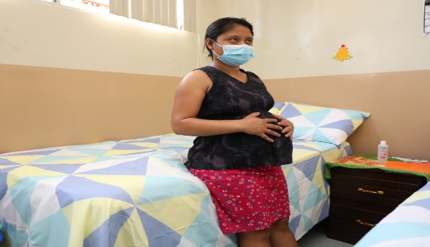
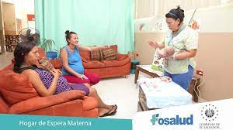
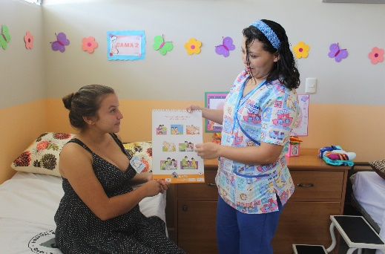
HOGARES DE ESPERA MATERNA
Son hogares, en los cuales las mujeres embarazadas que viven lejos de un hospital, pueden alojarse antes del parto, con el fin de recibir atención inmediata al momento del parto y poder ser trasladadas a un hospital.
900 embarazadas alojadas de enero-abril 2022. Las edades de atención: 12 a 54 años.
983 Demostraciones sobre: técnica del buen agarre, posición adecuada de amamantamiento, estimulación temprana y cuidados básicos del recién nacido.
Durante su estancia, se les brinda atención medica, consejerías, charlas, demostraciones, estimulación temprana todo con la finalidad de generar un buen desarrollo en el recién nacido.
El número de días de alojamiento a las embarazadas con fecha próxima de parto en los hogares fue de 4.1 días en promedio.
2,562 consejerías
941 charlas brindadas
1,009 sesiones educativas

Slide 5
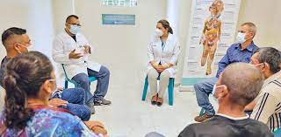
CENTRO DE PREVENCION Y TRATAMIENTO DE ADICCIONES
Brindan atención médica y psicológica a pacientes con adicciones.
Además de actividades de prevención para el consumo del tabaco, alcohol y otras drogas ilícitas.
1,868 consejerías
1,518 charlas
23,156 personas promocionadas
2,565 atenciones médicas
1,399 atenciones psicológicas
1,439 evaluaciones sociales
Cesación de tabaco
Cesación de alcohol
Cesación de droga
39 personas inscritas
192 personas inscritas
86 personas inscritas

Slide 6
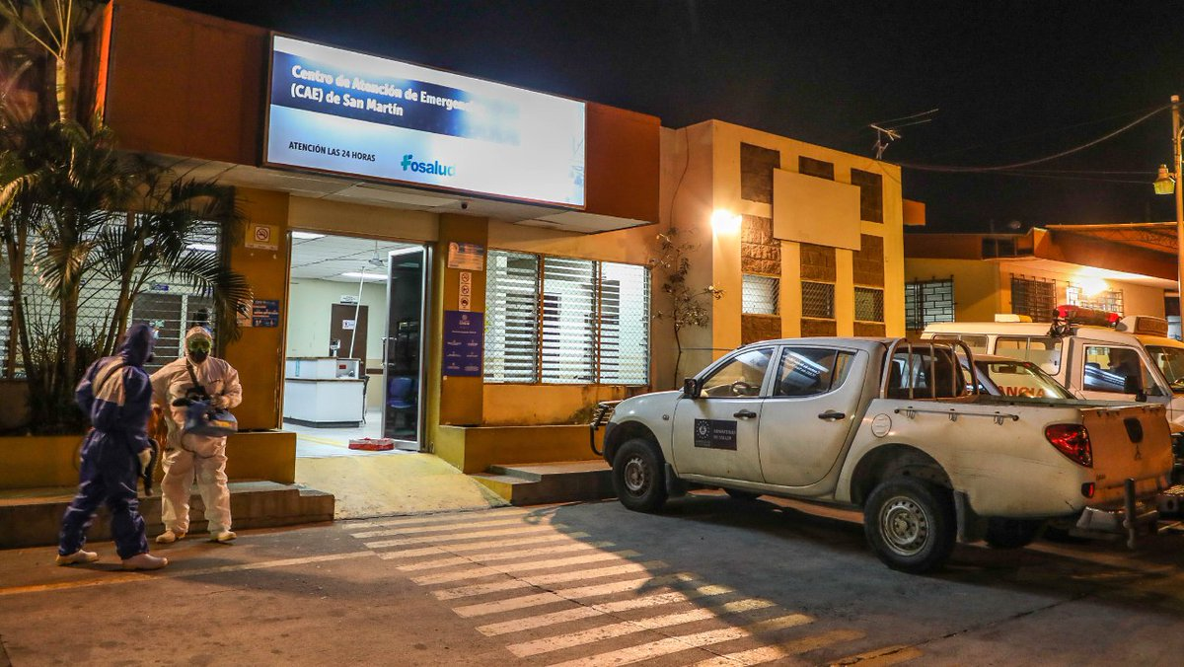
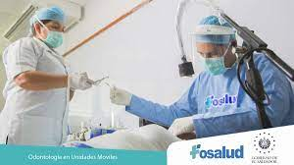
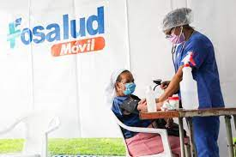
UNIDADES MOVILES Y CENTRO DE ATENCION DE EMERGENCIA
Las Unidades Móviles responden de forma inmediata a las necesidades de salud de la población en zonas estratégicas para aumentar las coberturas de los indicadores de salud.
El CAE San Martín, tiene como finalidad atender los casos de emergencia que se registren en la zona y municipios aledaños
Las unidades Móviles, durante los primeros 4 meses del año se realizaron 27 jornadas medicas y 4 odontológicas brindando: 10,137 atenciones por morbilidad, 5,077 atenciones odontológicas, 14 emergencias y se realizaron 80 referencias a otros niveles de atención.
ATENCIONES BRINDADAS
Primera vez Subsecuente Total
3,169 313 3,482

Slide 7
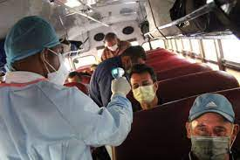
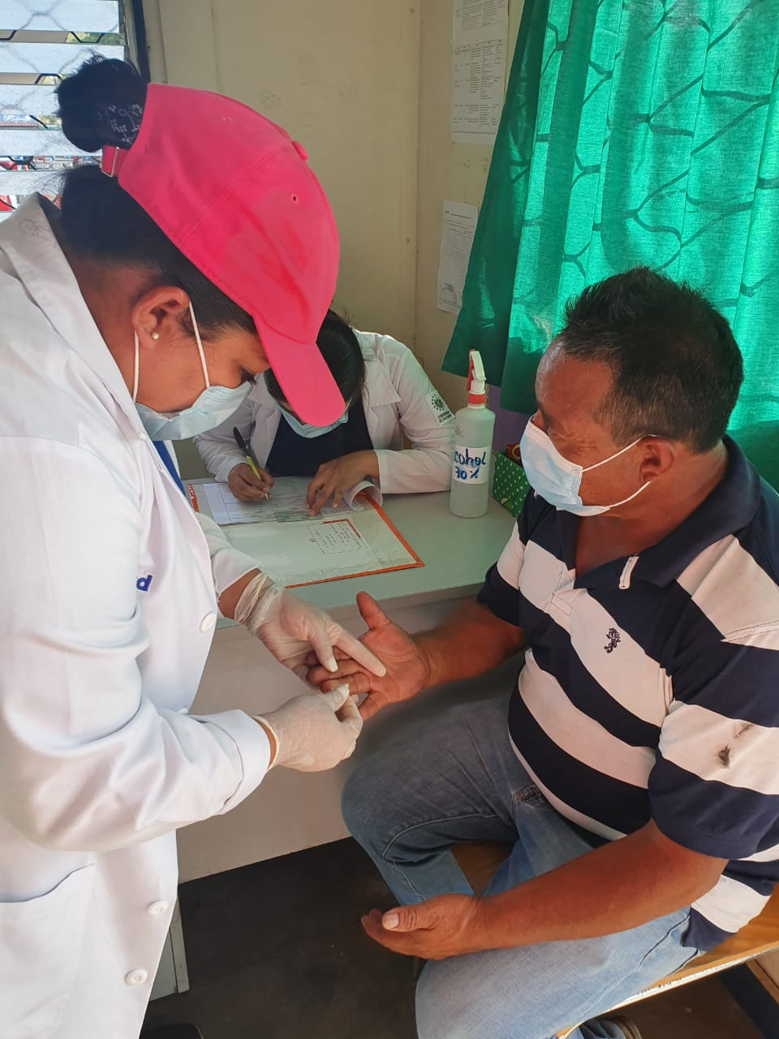
OFICINAS SANITARIAS INTERNACIONALES
Son responsable de realizar vigilancia epidemiológica para la prevención y detección de eventos de importancia en salud pública, brindando asistencia a los viajeros que lo requieran, implementando medidas de control en los puertos, aeropuertos y fronteras terrestres.
1,476,173 viajeros y tripulantes, a quienes se les realiza toma de temperatura y entrevista en busca de síntomas asociados a Covid u otra enfermedad de interés.
5,116 charlas impartidas, con un promedio de 16 asistentes por cada una.
429 entregas de restos humanos.
2,627 evaluaciones a deportados
1,333 consultas medicas a viajeros
1,732 gotas gruesas en búsqueda de personas con malaria.

Slide 8
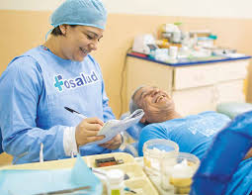
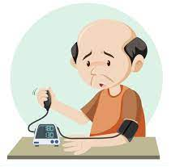
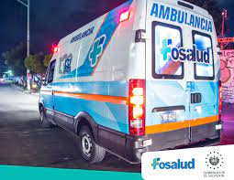
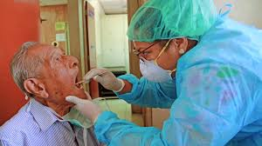
UNIDADES DE SALUD FAMILIAR
Las 175 Unidades de Salud (UDS) permiten asegurar la continuidad de las atenciones y facilita la referencia a establecimientos de salud de mayor complejidad asistencial al igual que contribuye a la captación de los retornos al primer nivel favoreciendo el seguimiento a la recuperación de la persona.
Se han brindado:
27,303 atenciones odontológicas.
16,717 consejerías odontológicas
La Hipertensión arterial crónica, constituye la principal causa de consulta con: 40,117 casos
Se han atendido un total de 13,573 emergencias.
Se han brindado un total de 426,948 consultas médicas

Slide 9
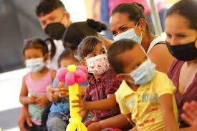
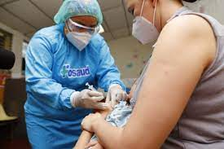
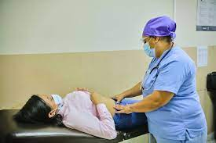
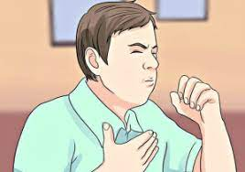
UNIDADES DE SALUD
Se han brindado:
13,494 atenciones preventivas a menores de 9 años: 1,482 inscripciones y 12,012 controles
Se han realizado:
1,273 citologías
1,247 exámenes de mama
Se han aplicado 13,933 vacunas a la población en general.
Se han brindado 7,039 atenciones maternas:
1,441 inscripciones maternas
5,598 controles maternos
Se han identificado:
555 sintomáticos respiratorios

Slide 10
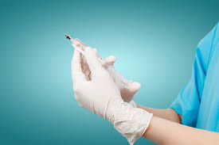
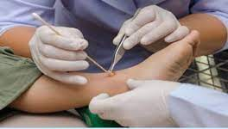
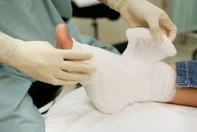
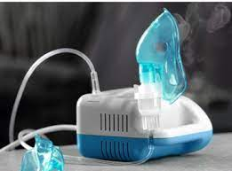
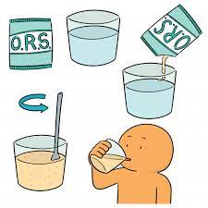
PROCEDIMIENTOS
3,249 pequeñas cirugías
96,485 inyecciones aplicadas
55,649 curaciones
2,696 nebulizaciones aplicadas
1,268 rehidratación oral
5,348 hidratación endovenosa
1,909 cambios de sonda vesical

